Slide 1
Медлительность
Патрикова Н.Е. группа 32дз

Slide 2
- дать представление о медлительности; возникающих у медлительных детей трудностях при освоении основной общеобразовательной программы; - раскрыть причину, лежащую в основе медлительности; причины ее возникновения; -дать примерные виды деятельности для детей, задания для коррекции. -дать рекомендации родителям медлительных детей.
Цель проекта:

Slide 3
1.Цель проекта. 2.План проекта. 3.Что такое медлительность. 4.Её проявления. 5.Причины возникновения. 6.Методы работы с медлительными детьми. 7.Ученые, которые занимались проблемой. 8.Рекомендации родителям. 9.Список используемой литературы.
План проекта:

Slide 4
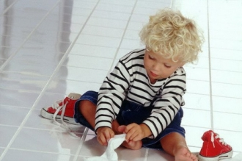
Медлительных детей примерно в 2-4 раза больше, чем гиперактивных: по статистике, от 12 до 22%. Так же, как и гиперактивность, медлительность не является патологией или серьезным заболеванием. Это лишь небольшое отклонение от нормы развития ребенка, черта характера.

Slide 5
У таких малышей, как правило, наблюдается гипотонус мышц (слабые мышцы рук и ног), неразвитая моторика. Они устают от любой деятельности, тихо и неуверенно говорят, часто избегают общества. По темпераменту такие дети чаще всего флегматики (они просто не переносят спешки, зато рассудительны и любое решение принимают взвешенно и обдуманно).

Slide 6
Причины: 1.Общее ослабленное состояние, наступившее после острого заболевания, может стать причиной медлительности малыша. Замедление темпа деятельности может вызвать и любое хроническое заболевание. 2.Любые проблемы в процессе беременности и родов (недоношенность, трудные роды) могут повлечь за собой отклонения в психическом развитии малыша.

Slide 7
3. Последние исследования показывают, что медлительность часто встречается у «леворуких» малышей, которых родители насильно переучивают писать и есть правой рукой. 4. Внутренние переживания, эмоциональное напряжение, стрессы могут также стать причинами медлительности у детей. Развод родителей, частые конфликты в семье, агрессивные методы воспитания, переезды, поход в детский сад или школу

Slide 8
Первоначально нужно просто создать ребенку душевный комфорт и подождать, пока все само собой придет в норму. Медлительность является особенностью развития нервной системы, которая, если приложить старание, в детском возрасте поддается коррекции. Необходимо тренировать подвижность нервных процессов у детей. Существует множество различных общеизвестных игр для тренировки детей (игры со сменой темпа движений, игры с максимально быстрыми движениями и т.д.)

Slide 9
Глубоким изучением медлительных детей занимался начали заниматься с 50-х годов. Известные физиологи А.Г.Иванов-Смоленский (1971), В.П.Герасимов (1976), Л.Г.Воронин и его сотрудники (1980), В.А.Суздалева (1980), Н. Е. Малков (1978), Кольцова М.М.; американский психолог Дж.Холт (1956) на основании своих наблюдений пришел к заключению, что даже небольшая степень медлительности снижает шансы ребенка на успех в учебе.

Slide 10
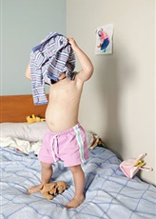
Что посоветовать родителям медлительных детей? Как общаться с таким ребенком, как «побороть» медлительность и сделать так, чтобы ребенок был более активным и подвижным? Во-первых, ни в коем случае не нужно торопить таких детей или кричать на них. Ребёнок только «впадет в ступор» и не будет следовать вашим нетерпеливым указаниям.

Slide 11
Флегматики очень остро воспринимают критику, это ранимые и впечатлительные натуры. Лучше спокойно говорите ребенку, что делать, и ждите, пока он сам выполнит задание. Если у ребенка что-то не получается, мягко и ненавязчиво предложите свою помощь. Не нужно сразу же делать все за малыша – это только рассердит его.

Slide 12
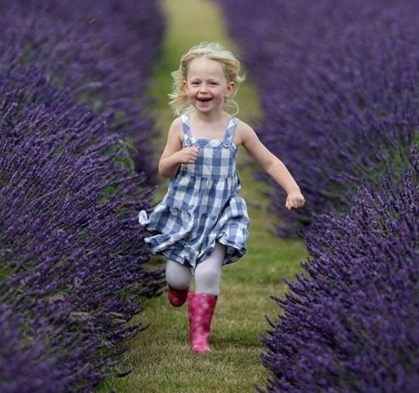
Во-вторых, в борьбе с медлительностью помогают физические упражнения, направленные на повышение двигательной активности. Играйте с ребенком в активные игры, однако, в более медленном темпе. Постарайтесь постепенно приучать ребенка к режиму дня, находите время для релаксации (медлительным малышам на отдых требуется больше времени).

Slide 13
В-третьих, не давайте ребёнку слишком больших заданий, лучше разделить их на несколько маленьких –так будет проще справляться с ними. В-четвертых, научите ребёнка ориентироваться по часам и планировать свое время самостоятельно. И не забывайте поощрять ребёнка за выполненные задания. Хвалите его, покупайте игрушки или балуйте (конечно же, в меру) сладостями. Это стимулирует его к активной деятельности.

Slide 14
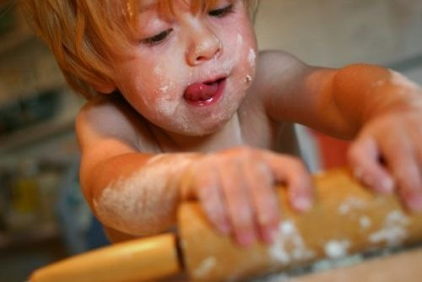
http://www.avent-live.ru/articles/Medlitelnost_prichiny_priznaki_metody_borby-367/ http://magazine.mospsy.ru/nomer9/s06.shtml http://www.ya-roditel.ru/parents/base/experts/279301/

